Slide 1


Slide 2

Sobre:
Na BookWorms, acreditamos no poder transformador da leitura e do conhecimento. Fundada por um grupo de apaixonados por tecnologia e literatura, nossa missão é conectar pessoas ao universo dos livros por meio de soluções inovadoras e acessíveis.
Combinando expertise em desenvolvimento de software com um profundo respeito pelo papel das bibliotecas na sociedade, criamos o BW Library, um sistema de empréstimos de livros projetado para simplificar a gestão e melhorar a experiência dos leitores.
Nosso compromisso é empoderar bibliotecas a alcançarem mais leitores, oferecendo ferramentas tecnológicas que promovem a eficiência, a inclusão e a cultura. Com cada projeto, buscamos reforçar nosso propósito: unir tecnologia e conhecimento para um futuro melhor.
Venha fazer parte dessa jornada com a gente!

Slide 3
Funcionários :
Gabriel Mazilão Ferreira da Silva - Testador
João Pedro Dutra Coutinho - Desenvolvedor
João Victor Alves Campos - Product Owner
Luiz Eduardo Ferreira Netto - Analista de Sistemas
Ruan de Toledo Barros Lamarca - Desenvolvedor
Victor Hugo Meurer Ribeiro - Tech Lead

Slide 4
BW Library:
O BW Library é um sistema de gerenciamento de biblioteca desenvolvido com foco em facilitar o empréstimo e a administração de livros. O programa é estruturado seguindo os princípios da programação orientada a objetos e a arquitetura em camadas (model, service, controller), o que garante maior organização e facilidade de manutenção.

Slide 5
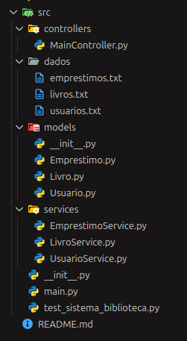
Estrutura do Sistema:
Model: Define as classes principais como Usuário, Livro e Empréstimo.
Service: Realiza operações de negócio, como carregar dados e gerenciar regras.
Controller: Gerencia a interação com o usuário e controla o fluxo do programa.

Slide 6
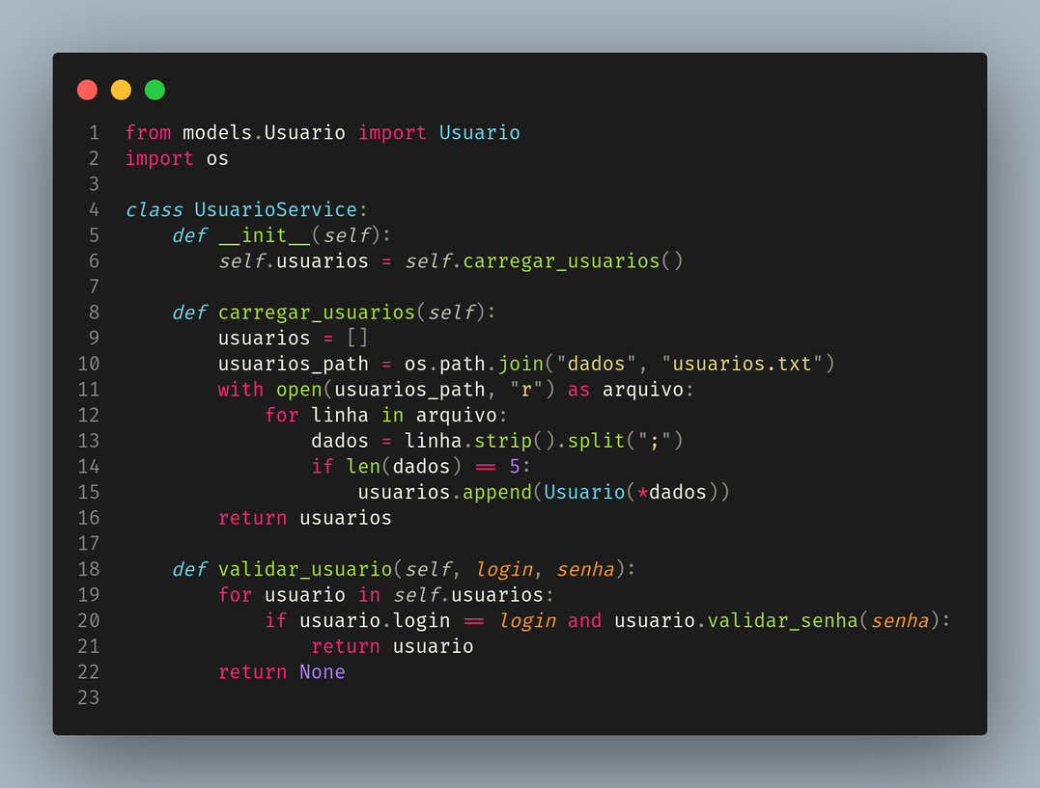
Principais Funcionalidades:
Gestão de Usuários:
Permite autenticação segura com login e senha.
Carrega informações dos usuários a partir de um arquivo de dados.

Slide 7
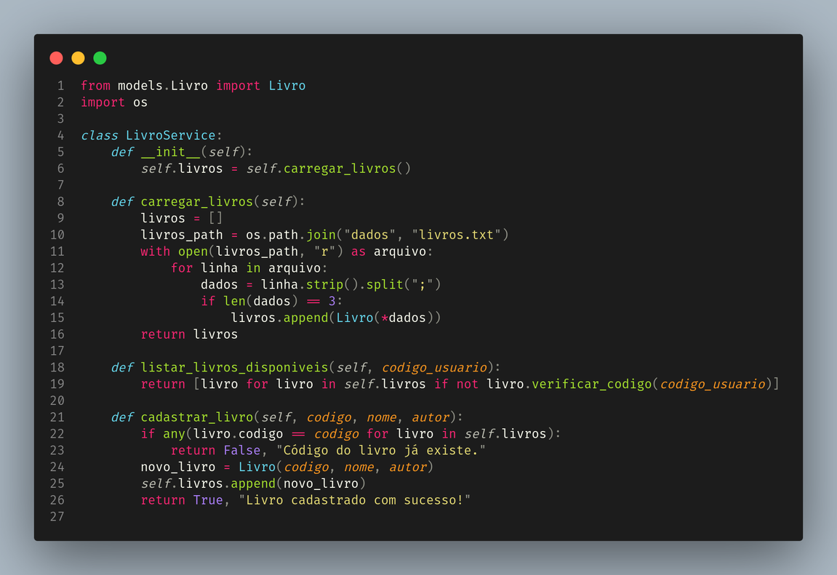
Principais Funcionalidades:
Gerenciamento de Livros:
Cadastro e listagem de livros disponíveis na biblioteca.
Controle de disponibilidade com base nos empréstimos ativos.

Slide 8
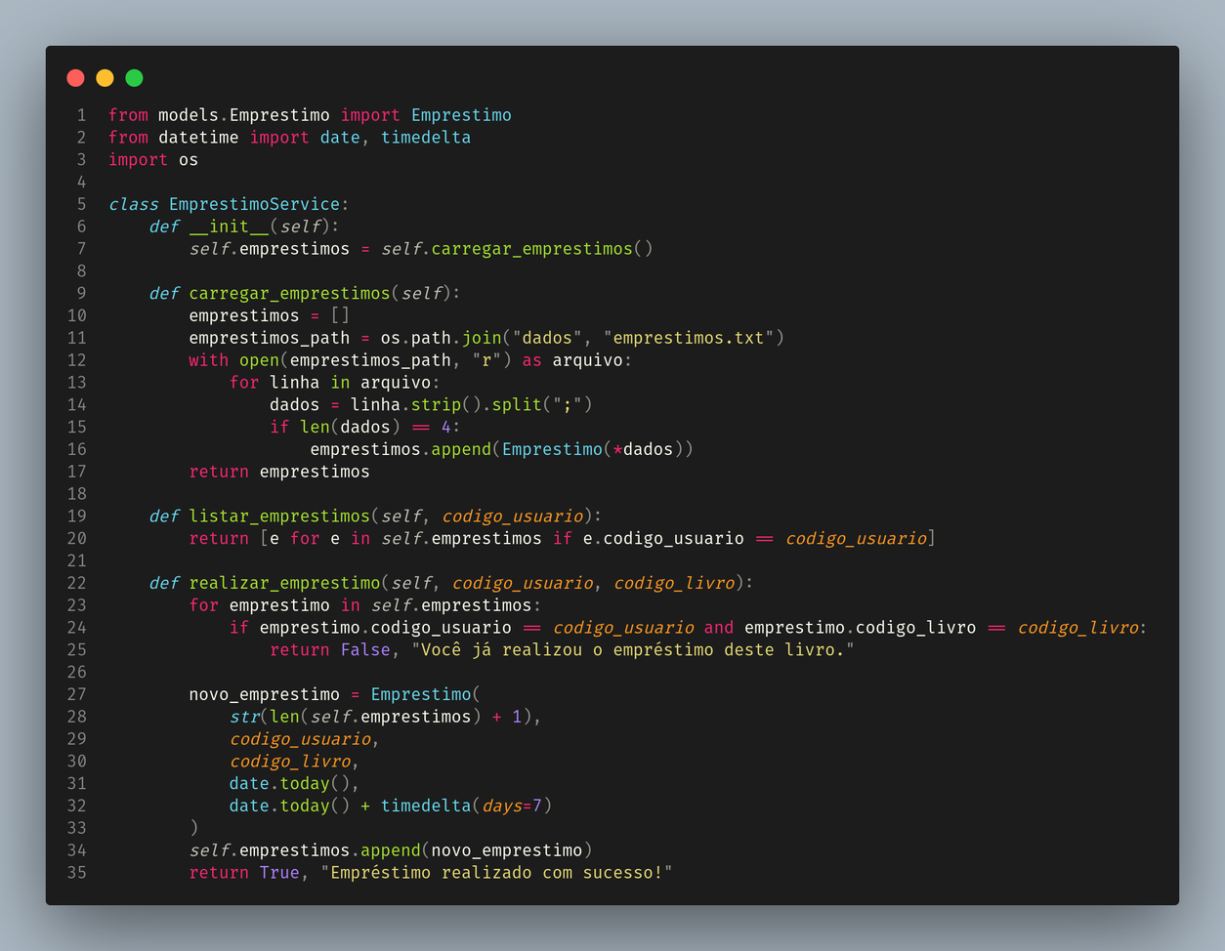
Principais Funcionalidades:
Controle de Empréstimos:
Registro de empréstimos, incluindo prazo de devolução.
Exibição de empréstimos realizados pelos usuários autenticados.

Slide 9
BW Library:
Esse sistema foi projetado para promover organização e acessibilidade no ambiente de bibliotecas, unindo tecnologia e eficiência para fomentar a leitura.

Slide 10
Muito Obrigado!

